Slide 1

ALMACENES Y MINERÍA DE DATOS Sistema de minería de datos
Presentadores:
Carlos Cruz Rangel
Miguel Angel Liera Montaño
Alejandro Urbano Flores

Slide 2
TEMAS A ABORDAR
01
02
Descripción del problema
Conocimiento de los datos
03
04
Preprocesamiento de datos
Minado de datos

Slide 3
01
DESCRIPCIÓN DEL PROBLEMA

Slide 4

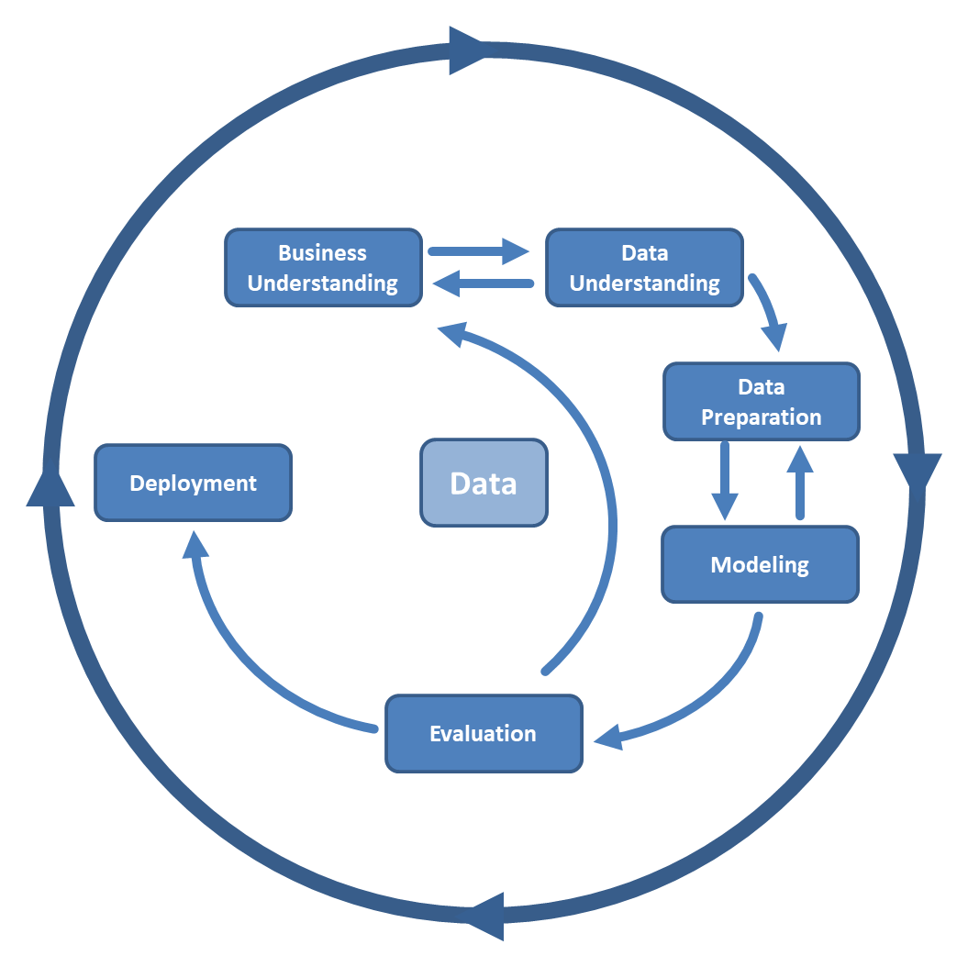
metodología CRISP-DM
Cross-Industry Standard Process for Data Mining, es un método probado para orientar trabajos de minería de datos.
El ciclo vital del modelo contiene seis fases La secuencia de las fases no es estricta. De hecho, la mayoría de los proyectos avanzan y retroceden entre fases si es necesario.
También es muy flexible y se puede personalizar para una organización y sus necesidades.

Slide 5
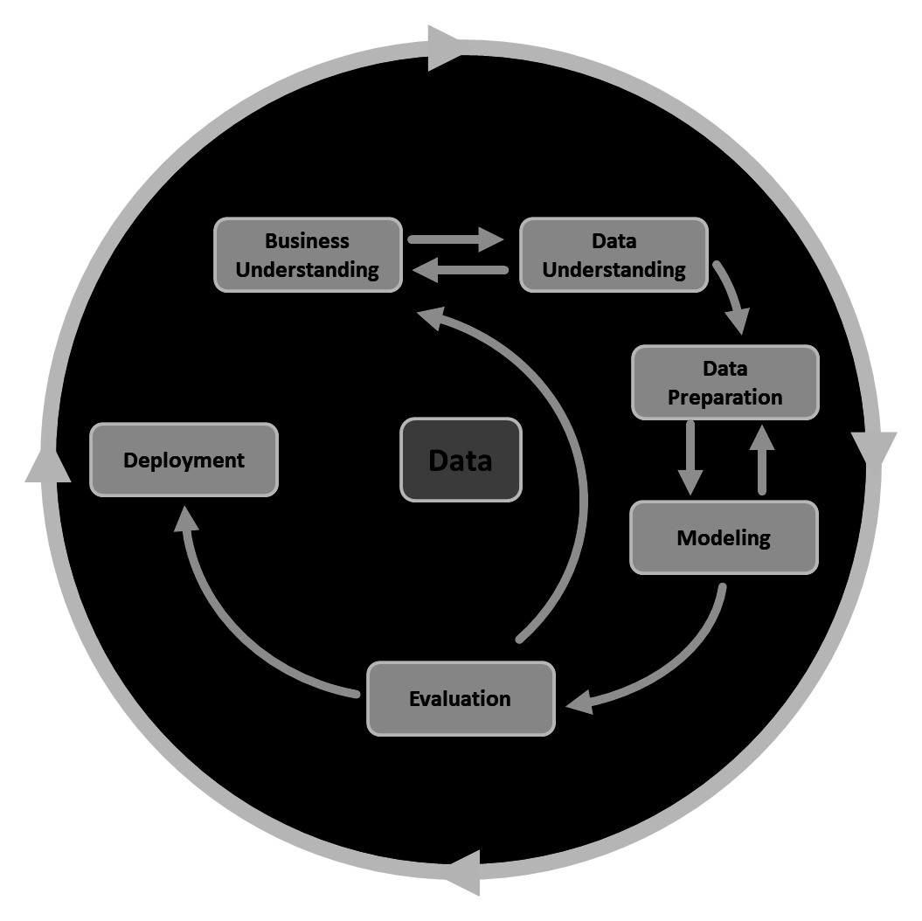
CRISP-DM
Consta de 6 fases :
developing business understanding
developing data understanding
preparing data to be analyzed
modelling the data
evaluating the result
deploying changes

Slide 6

Una comunidad basada en compartir
Airbnb surgió en 2008. En la actualidad, millones de anfitriones y viajeros optan por crear una cuenta gratuita en Airbnb para publicar sus espacios y reservar alojamientos únicos en cualquier parte del mundo. Además, los anfitriones de experiencias en Airbnb comparten sus intereses y pasiones tanto con los viajeros como con la gente local.

Slide 7



OBJETIVO
Airbnb nos da acceso a un DataSet para poder brindar una retroalimentación sobre sus precios a través de los datos aplicando la metodología CRISP-DM

Slide 8


ANÁLISIS EXPLORATORIO
Herramientas
Airbnb
En el cual se aprecian datos como:
room_id
host_id
room_type
borough
neighborhood
number_of_reviews
Review_scores_rating
accomodates
bedrooms
price
Solo por mencionar algunos, ya que son bastantes.
Nos comparte sus datos en un archivo de excel
Nos ayudamos del lenguaje R, su IDE RStudio y Github.

Slide 9
02
CONOCIMIENTO DE LOS DATOS

Slide 10
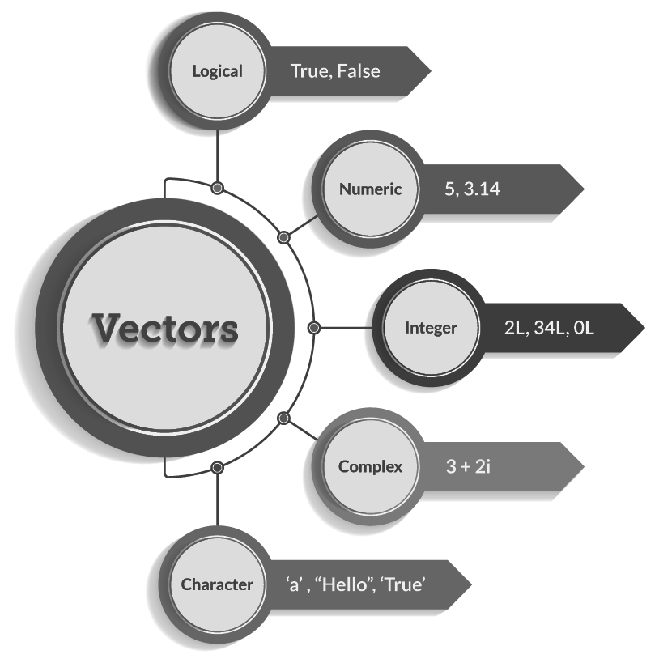
PARA PODER EMPEZAR CON EL TRATAMIENTO DE ESTOS DATOS ES NECESARIO VER EL TIPADO DE LOS DATOS O COERCIONARLOS A UN TIPO DONDE PUEDAN SER TRATADOS MÁS FÁCILMENTE
Tipado de atributo

Slide 11

Porcentaje de
ESTO SE HACE PARA IDENTIFICAR ALGÚN VALOR PERDIDO (NA) DE ALGUNA COLUMNA EN EL DATASET, EN ESPECÍFICO EL PORCENTAJE DE ESTOS.
valores perdidos

Slide 12
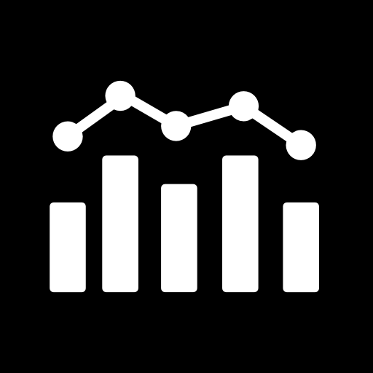
M
edia
áximo
ínimo
MAXIMO
SE USA PARA CONOCER EL VALOR MÁXIMO DE ALGÚN DATO DEL DATASET DE AIRBNB
MINIMO
SE USA PARA CONOCER EL VALOR MÍNIMO DE ALGÚN DATO DEL DATASET DE AIRBNB
MEDIA
SE USA PARA CONOCER EL VALOR MEDIO, TAMBIÉN LLAMADA VALOR ESPERADO EN ESTADÍSTICA DE ALGÚN DATO DEL DATASET DE AIRBNB

Slide 13
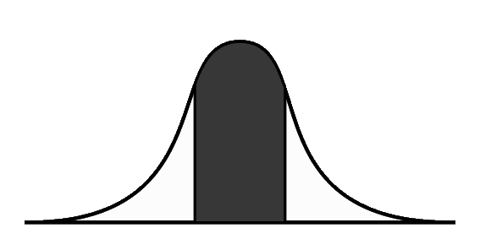
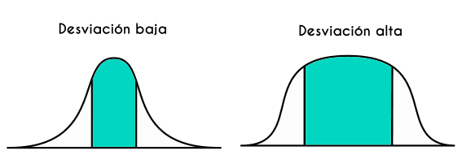
La desviación estándar, es una medida de dispersión, que lo que hace es expresar que tanto varían en promedio los elementos dentro de un conjunto de datos con respecto a su media aritmética
Mientras más baja sea la desviación típica de un conjunto de datos, más fiable es el resultado, y viceversa, mientras más alta sea la desviación típica, menos fiable es la media aritmética.
DESVIACIÓN
ESTÁNDAR

Slide 14
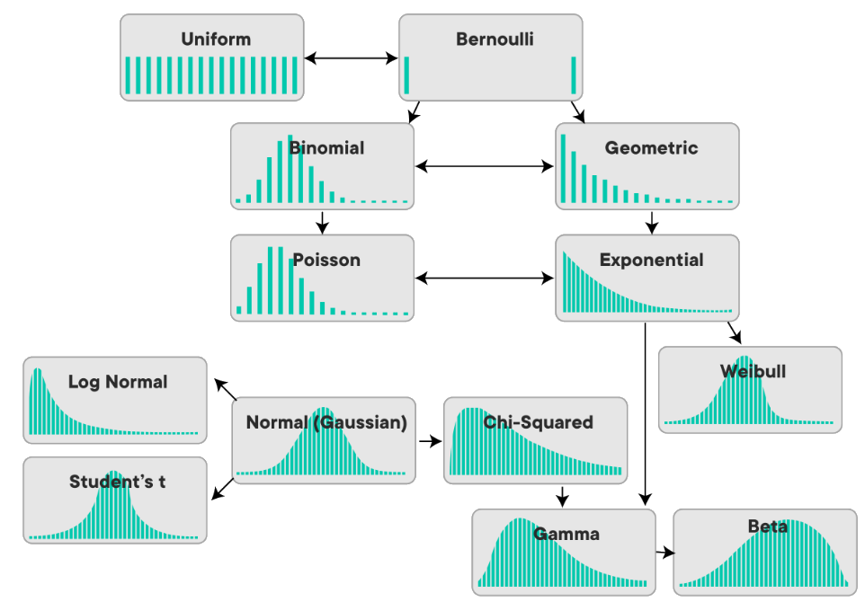
TIPO DE DISTRIBUCIÓN
Las distribuciones de probabilidad prevalecen en muchos sectores,
algunos de sus conjuntos de datos pueden ser distribuciones continuas, mientras que otros pueden ser discretos
Debido a los numerosos tipos de distribuciones de datos posibles, es importante establecer una comprensión sólida

Slide 15
DATOS
ATÍPICOS
Es una observación que es numéricamente distante del resto de los datos.
Las estadísticas derivadas de los conjuntos de datos que incluyen valores atípicos pueden ser engañosas por eso se tienen que identificar

Slide 16

HISTOGRAMA
representa las frecuencias en las que aparecen las mediciones agrupadas en ciertos intervalos y cuenta cuántas observaciones caen en cada intervalo. Además, la altura está determinada por el ratio entre la frecuencia y el ancho del intervalo.

Slide 17
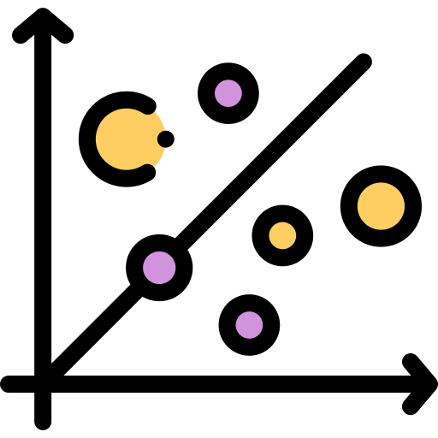
Gráficas de dispersión
Este tipo de gráfico es usado para mostrar la relación entre dos variables numéricas continuas, usando puntos. Cada punto representa la intersección entre los valores de ambas variables

Slide 18
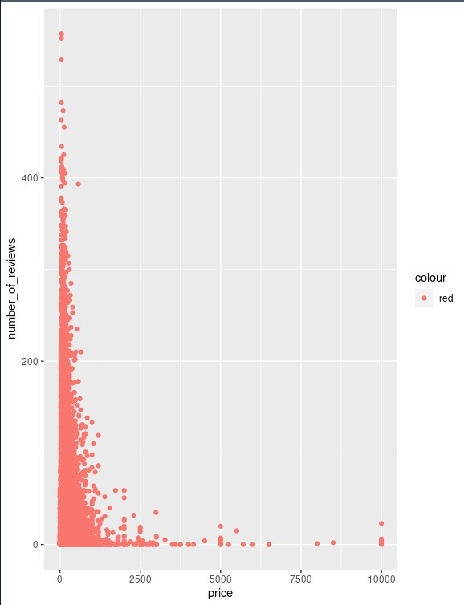
Conocimiento de datos
máximo | 10000
mínimo | 0
media | 151.23
valores perdidos | 0%
desviación estándar | 0.7526
price
(numeric)
El número de reseñas influye directamente en la predicción del precio, pues mientras más reseñas haya, más clientes habrá y por lo tanto podemos tener un estimado de la ganancia obtenida.
máximo | 557
mínimo | 0
media | 21.48
valores perdidos | 0%
desviación estándar | 40.16
Number_of_reviews
(numeric)

Slide 19
03
PREPROCESAMIENTO
DE DATOS

Slide 20
SELECCIÓN DE ATRIBUTOS
MANEJO DE VALORES PERDIDOS
ELIMINACIÓN DE VALORES ATÍPICOS
DISCRETIZACIÓN
NORMALIZACION
En este paso se preparan los datos de acuerdo con las tareas de minería que se van a realizar

Slide 21
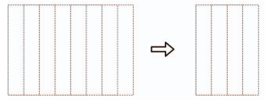
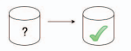
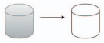
Selección de atributos
Manejo de valores perdidos
Eliminación de valores atípicos
Se seleccionan los atributos que se minarán
Se reemplazan valores perdidos por su respectiva media
Eliminamos los valores atípicos de cada atributo

Slide 22
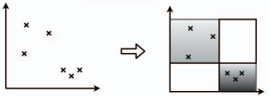
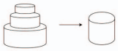
Discretización
Normalizacion
Si transformamos un valor continuo en discreto (muy alto,…, muy bajo), los datos anómalos caen en la categoría muy alto o muy bajo y se tratan sin problemas
pasar los valores de un atributo a un rango mejor

Slide 23
EJEMPLIFICAMOS
OBJETIVO: PRECIO 💸🤑
ATRIBUTO | MANEJO DE VALORES PERDIDOS ❓ | ❌ELIMINACIÓN DE DATOS ATÍPICOS
number_of_reviews 📱💬 | REEMPLAZADO POR LA MEDIA ✅ | REEMPLAZADO POR LA MEDIA ✅
review_score_rating🏆
guest_included👩👨🧑👨‍🦰👦
bedrooms 😴🥱
bed_type 🛌
room _type 🏬
property_type 🏢🏡🏠🛕
square_feet 🦶

Slide 24
EJEMPLIFICAMOS
OBJETIVO: PRECIO 💸🤑
ATRIBUTO | DISCRETIZACIÓN | NORMALIZACIÓN
number_of_reviews 📱💬 | DISCRETIZADO CON EL MÉTODO CAIM ✅ | NORMALIZADO ✅
review_score_rating🏆
guest_included👩👨🧑👨‍🦰👦
bedrooms 😴🥱
bed_type 🛌
room _type 🏬
property_type 🏢🏡🏠🛕
square_feet 🦶

Slide 25
OBJETIVO: PRECIO 💸🤑
ATRIBUTO
number_of_reviews 📱💬
review_score_rating🏆
guest_included👩👨🧑👨‍🦰👦
bedrooms 😴🥱
bed_type 🛌
room _type 🏬
property_type 🏢🏡🏠🛕
square_feet 🦶
Nuevo dataset
datosprocesados.csv

Slide 26
04
MINADO DE DATOS

Slide 27
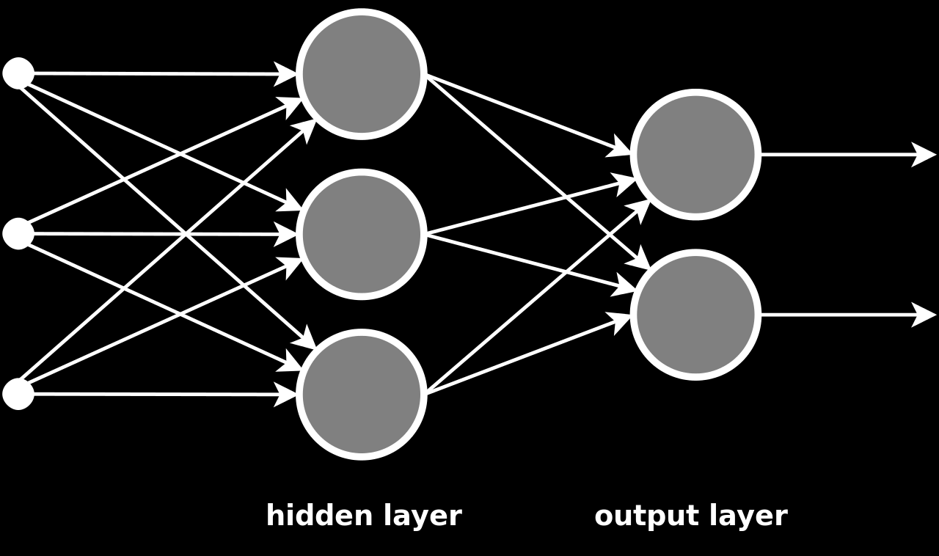
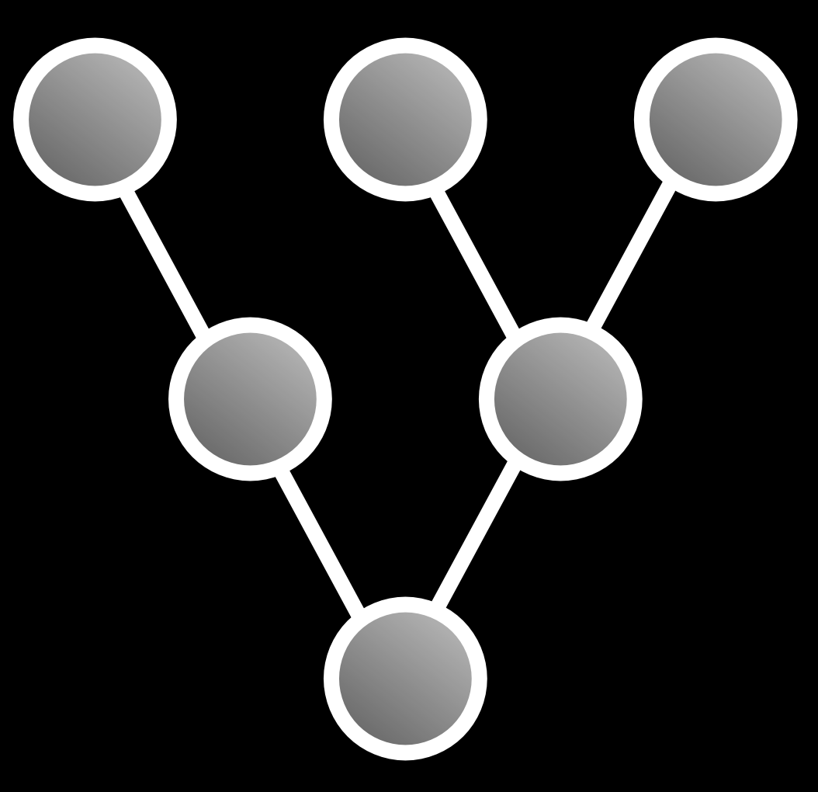
Árbol CART
Red neuronal
Son una alternativa al analisistradiccional de clasificacion o discriminación . entre las ventajas de estan la robustez a outliers, la varianza en la estructura de sus árboles de clasificación
El algoritmo prueba cada posible estado del atributo de entrada con cada posible estado del atributo de predicción, y calcula las probabilidades de cada combinación según los datos de aprendizaje. Puede usar estas probabilidades para las tareas de clasificación o regresión, para predecir un resultado basado en algunos atributos de entrada.

Slide 28
Reglas de asociación
Agrupación
La agrupación (Clustering) busca agrupaciones / estructuras “naturales” en datos sin etiquetar. Los algoritmos de agrupación agrupan una colección de puntos de datos en “agrupaciones” según una medida de distancia. Los puntos de datos en el mismo grupo deben tener una pequeña distancia entre sí
En minería de datos y aprendizaje automático, las reglas de asociación se utilizan para descubrir hechos que ocurren en común dentro de un determinado conjunto de datos

Slide 29
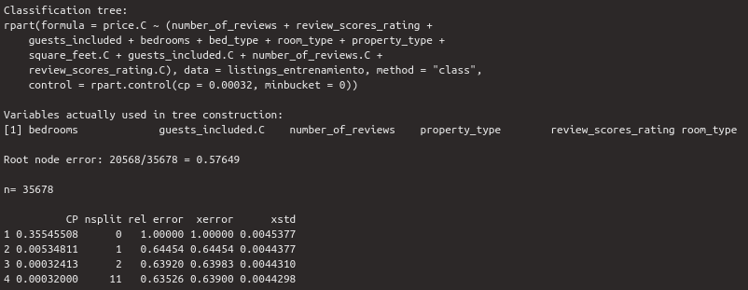
El arbol trabajando

Slide 30
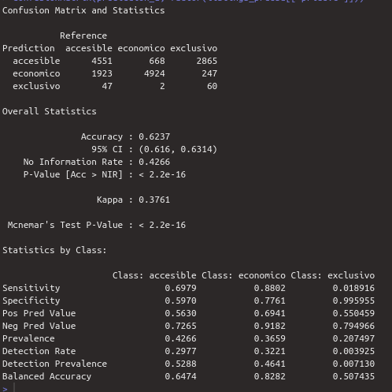

Slide 31
05
CONCLUSIONES

Slide 32
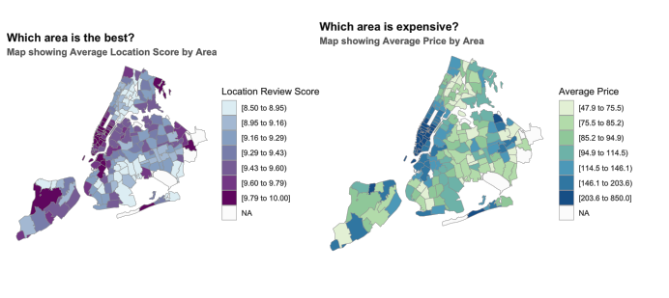
Una de las conclusiones y resultados más importantes es que el viejo dicho de que la ubicación lo es todo cuando se trata de propiedades es completamente cierto ya que las ubicaciones mejor calificadas también tienden a ser las más caras.
Una vez más, el centro de Manhattan y las áreas adyacentes de Brooklyn reciben las puntuaciones de ubicación más altas, siendo East Village una excepción.

Slide 33
Por ultimo…
Podemos decir que definitivamente es necesaria una limpieza de datos en una empresa/compañía debido a que hay situaciones en las que nos encontramos con datos que son irrelevantes para el manejo de la misma o que incluso hay datos que tienen que llenarse con otros para poder hacer un análisis.
De igual manera pudimos observar que, al menos en nuestra variable objetivo, hay muchísimos otros datos que influyen de manera positiva o negativa en ella (en el precio); a su vez, nos encontramos con otros datos que nos ayudaron a la predicción o estimación de nuestra misma variable objetivo.

Slide 34

Gracias
CARLOS CRUZ RANGEL
carloscruzrangel@ciencias.unam.mx
MIGUEL ANGEL LIERA MONTAÑO
miguelliera@ciencias.unam.mx
ALEJANDRO URBANO FLORES
alejandroFlores7807@ciencias.unam.mx

